Slide 1
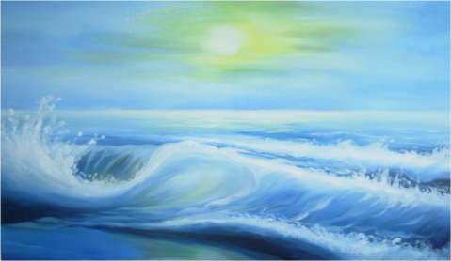
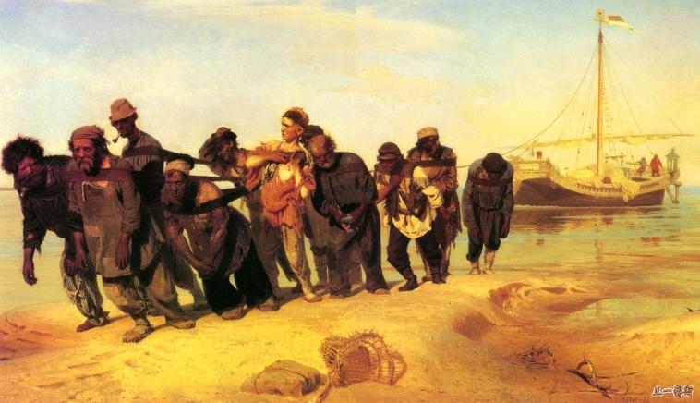
穷人

Slide 2
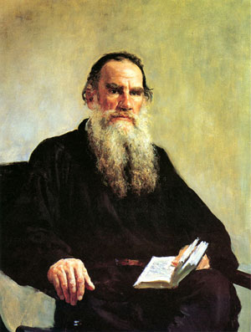
列夫·托尔斯泰
1828—1910，伟大的俄国
作家。他出身贵族家庭，
但同情被剥削、被压迫的
农奴。1851年参军，不久
开始创作小说《童年》。
1856年退役后两度出国游
历、考察。
代表作：《安娜·卡列妮娜》
《战争与和平》《复活》
PPT模板下载：www.1ppt.com/moban/ 行业PPT模板：www.1ppt.com/hangye/
节日PPT模板：www.1ppt.com/jieri/ PPT素材下载：www.1ppt.com/sucai/
PPT背景图片：www.1ppt.com/beijing/ PPT图表下载：www.1ppt.com/tubiao/
优秀PPT下载：www.1ppt.com/xiazai/ PPT教程： www.1ppt.com/powerpoint/
Word教程： www.1ppt.com/word/ Excel教程：www.1ppt.com/excel/
资料下载：www.1ppt.com/ziliao/ PPT课件下载：www.1ppt.com/kejian/
范文下载：www.1ppt.com/fanwen/ 试卷下载：www.1ppt.com/shiti/
教案下载：www.1ppt.com/jiaoan/

Slide 3
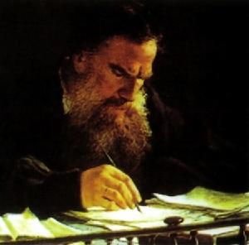
列夫·托尔斯泰的作
品气势磅礴，场面广阔，
人物众多，心理描写逼
真、细腻，语言质朴洗
炼，在世界文学史上有着
巨大的影响。

Slide 4
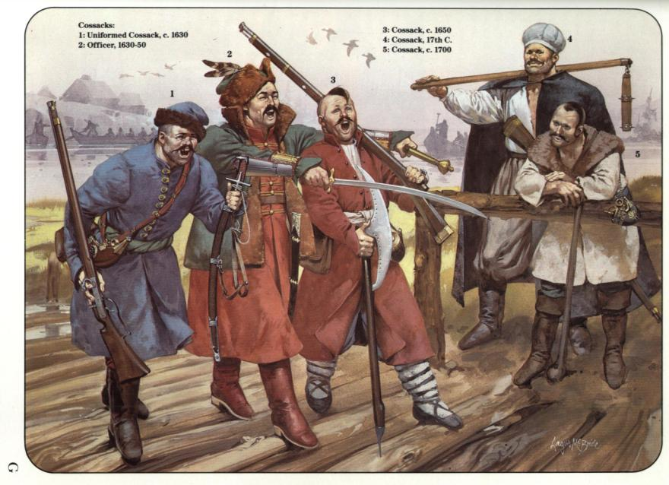

Slide 5
写作背景
《穷人》一文的写作年代，正是俄国历史上阶级矛盾空前激化的时期。封建农奴制一步步地崩溃瓦解，广大人民对沙皇专制的反抗斗争日趋高涨，逐渐形成了俄国资产阶级民主革命的高潮。在这个时期，贵族、资产阶级吮吸人民的血汗，生活奢华而道德堕落；广大劳动人民生活极端贫困，然而他们的道德情操却高尚淳朴。

Slide 6
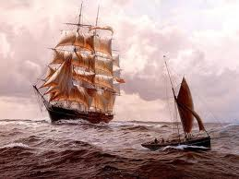
大声朗读课文，标出不会读的字。
想一想，课文讲了一件什么事？尝试用自己的话复述一遍。

Slide 7
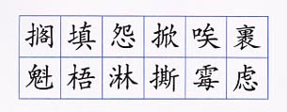
都会了吗？
gē
搁板
tián
填饱
yuàn
抱怨
xiān
掀翻
āi
唉声叹气
guǒ
包裹
kuí wú
魁 梧
lín
湿淋淋
sī
撕破
méi
倒霉
lǜ
忧虑

Slide 8
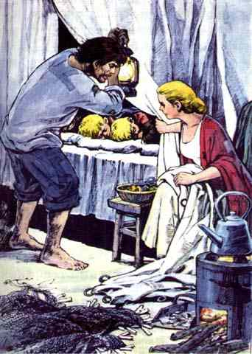
一个怎样的故事？
课文记叙了在一个寒
风呼啸的夜晚,桑娜与
渔夫主动收养已故邻
居西蒙的两个孤儿的
故事。

Slide 9
段落大意
一（1-2）桑娜焦急地等待出海捕鱼的丈夫归来。
二（3-11）桑娜去探望邻居西蒙，发现她已经死了，就抱回了两个遗孤。
三（12-27）渔夫出海归来，知道西蒙死了，主动提出抱回孩子抚养，两人的想法不谋而合。

Slide 10
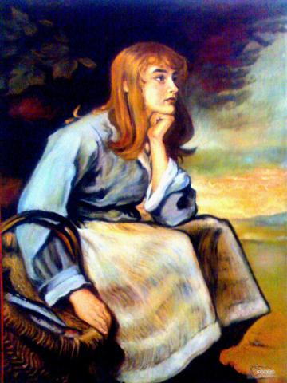
主人公何许人也？
1桑 娜是个 怎样的人？
2从课文里的哪些描写中可以看出来？

Slide 11
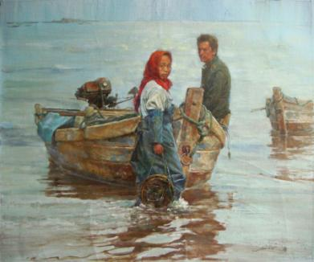
默读课文1-11自然段，画出心理描写的句子，从中找出最能体现桑娜从邻居家抱回孩子后的心情的词语。
忐忑不安：心神不定

Slide 12
9桑娜脸色苍白，神情激动。她忐忑不安地想：
“他会说什么呢？这是闹着玩的吗？自己的五个孩子已
经够他受的了……是他来啦？……不，还没来……为
什么把他们抱过来啊？……他会揍我的，那也活该，
我自作自受……嗯，揍我一顿也好。”
10门吱嘎一声，仿佛有人进来了，桑娜一惊，从
椅子上站起来。
11“不，没有人，上帝，我为什么要这样做？……如今叫我
怎么对他说呢……”桑娜沉思着，久久地坐在床前。

Slide 13
桑娜忐忑不安地想了哪几方面事情？
一、他会说什么呢？这是闹着玩的吗？自己的五个孩子已经够他受的了……
二、为什么把他们抱过来啊？
三、他会揍我的！那也活该，我自作自受……嗯，揍我一顿也好！
四、我为什么要这样做？……如今叫我怎么对他说呢？……

Slide 14
一、“他会说什么呢？这是闹着玩的吗？自己的五个孩子已经够他受的了……”
桑娜为什么会想“自己的五个孩子已经够他受的了”？从课文的那些地方可以看出来？

Slide 15
家境艰难，生活贫困
2、古老的钟嘶哑地敲了十下、十一下……始终不见丈夫回来。桑娜沉思着：丈夫不顾惜身体，冒着寒冷和风暴出去打鱼，她自己也从早到晚地干活，可是还只能勉强填饱肚子。孩子们没有鞋穿，不论冬夏都光着脚跑来跑去，吃的是黑面包，菜只有鱼。不过，感谢上帝，孩子们都还健康，没有什么可抱怨的，桑娜倾听着风暴的声音，“他现在在哪儿？上帝啊，保佑他，救救他，开开恩吧！”她一面自言自语，一面画着十字。

Slide 16
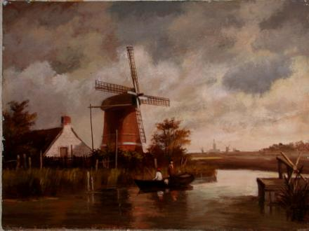
桑娜一家生活贫困，那么他们家所住的房子里面是什么样子的呢？从哪些描写中可以看出来？

Slide 17
1、渔夫的妻子桑娜坐在火炉旁补一张破帆。屋外寒风呼啸，汹涌澎湃的海浪拍击着海岸，溅起一阵阵浪花。海上正起着风暴，外面又黑又冷，这间渔家的小屋里却温暖而舒适。地扫得干干净净，炉子里的火还没有熄，食具在搁板上闪闪发亮。挂着白色帐子的床上，五个孩子正在海风呼啸声中安静地睡着。丈夫清早驾着小船出海，这时候还没有回来。桑娜听着波涛的轰鸣和狂风的怒吼，感到心惊肉跳。 （配乐）
环境描写有力地烘托出主人公勤劳能干的品质

Slide 18
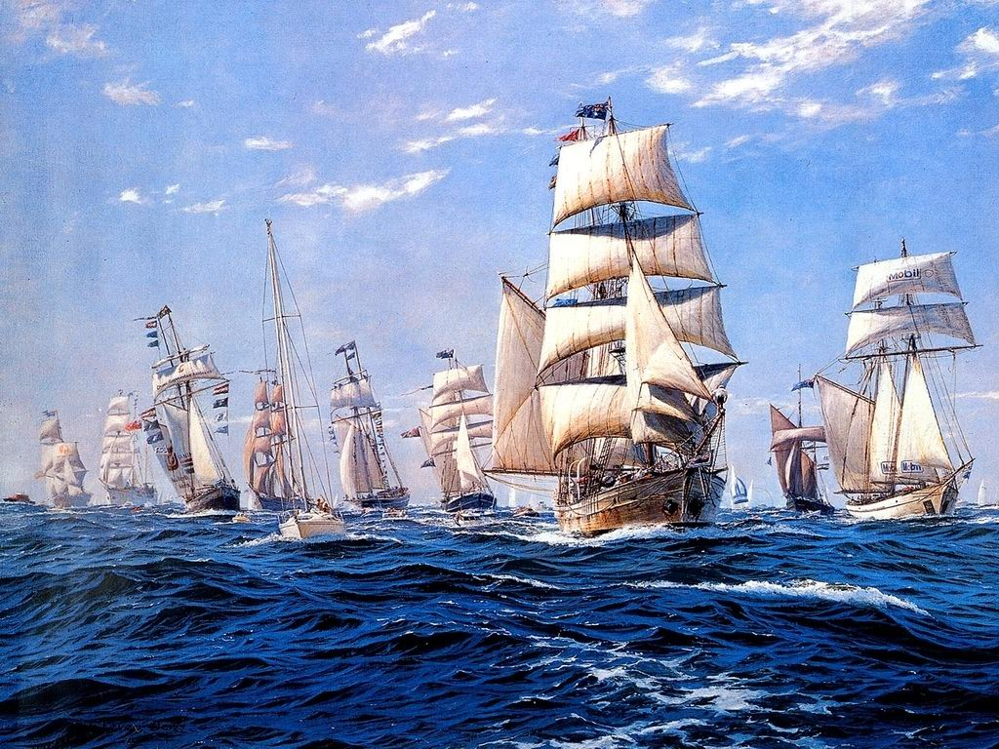
二、“为什么把他们抱过来啊？”
阅读3-7自然段，想想桑娜为什么把两个孩子抱过来？

Slide 19

邻居西蒙的情况怎样？
邻居西蒙生活困难，是个有两个孩子的寡妇，在一个寒冷的风暴之夜悲惨地死去。

Slide 20
对于西蒙的状况桑娜是怎么想的？
从3-7自然段里找描写桑娜心理活动的句子。
3“没有一个人照顾她啊！”
4“寡妇的日子真困难啊！” 桑娜站在门口想，“孩子虽然不算多——只有两个，可是全靠她一个人张罗，如今又加上病。唉，寡妇的日子真难过啊，进去看看吧！”
对女邻居非常关心、同情，是个心地善良的劳动妇女

Slide 21
二、“为什么把他们抱过来啊？”
1、西蒙悲惨的遭遇
2、桑娜的心地善良

Slide 22
三、他会揍我的！那也活该，我自作自受……嗯，揍我一顿也好！
桑娜在收养小孩这件事上动摇过吗？8-9自然段，哪句话可以看出来？

Slide 23
甘愿自己受苦也要帮助他人的高尚心灵
“她的心跳得很厉害，自己也不知道为什么要这样做，但是她觉得非这样做不可。”
“这样做”是指？
收养西蒙的两个孤儿，把他们抚养成人。
面对西蒙的悲惨遭遇，桑娜本能地把两个孤儿抱回了
自己的家。“不知道为什么要这样做”与“但是觉得
非这样做不可”看似矛盾，实际上反映了桑娜同情穷
人、关心穷人的善良品质。
收养孩子的想法坚定不动摇。

Slide 24
9桑娜脸色苍白，神情激动。她忐忑不安地想：
“他会说什么呢？这是闹着玩的吗？自己的五个孩子已
经够他受的了……是他来啦？……不，还没来……为
什么把他们抱过来啊？……他会揍我的，那也活该，
我自作自受……嗯，揍我一顿也好！”
通过桑娜的心理活动，读者能充分感受到？
生活给桑娜带来的压力，感受到桑娜热爱丈夫，同情孤儿，
宁可自己吃苦也要帮助别人的美好心灵。

Slide 25
宁可自己吃苦也要帮助别人的桑娜
环境描写有力地烘托出桑娜勤劳能干的品质。
关于桑娜心理活动的描写真实地展现了桑娜的内心世界，刻画了一个充满爱心、乐于助人的穷苦劳动妇女的形象。

Slide 26
四、“我为什么要这样做？……如今叫我怎么对他说呢？……”
有感情地朗读12-27自然段。（配乐）
桑娜和渔夫的对话中，出现了两次沉默，请找出来。

Slide 27
20.两个人沉默了一阵。
23. “我也不知道她什么时候死的，大概是昨天，唉，她死得好惨哪，两个孩子都在她身边，睡着了。他们那么小……一个还不会说话，另一个刚会爬……”桑娜沉默了。

Slide 28
第一次沉默
20.两个人沉默了一阵。
桑娜为什么沉默？渔夫为什么也沉默？
桑娜沉默是因为不知怎么向丈夫说出抱回孩子的
事，她正在盘算着从何说起，这种沉默正掩盖着桑娜
内心的激烈斗争。
渔夫沉默是因为一方面还沉浸在与海浪搏斗的恐怖
中，心里尚存余悸，另一方面生活艰难，压力沉重，
看到桑娜沉默了，所以也不说话。

Slide 29
第二次沉默
23. “我也不知道她什么时候死的，大概是昨天，唉，她死得好惨哪，两个孩子都在她身边，睡着了。他们那么小……一个还不会说话，另一个刚会爬……”桑娜沉默了。
此时的沉默带着试探性，想看看丈夫对这件事有什么反映，等待丈夫做决定。

Slide 30
24.渔夫皱起眉，他的脸色变得严肃，忧虑。“恩，是
个问题”他搔搔后脑勺说：“恩，你看怎么办？得把他们抱来，同死人呆在一起怎么行？哦，我们，我们总能熬过去的，快去，别等他们醒来。” 但桑娜坐着一动不动。
这一段对渔夫进行了什么描写？从“熬”字你读到了什么？
动作、神态、语言
这段细致地描写了渔夫做出决定前后的过程，“熬”字可以感受到渔夫为了抚养邻居的孩子准备过更艰苦的日子，准备付出更多的辛劳，可见渔夫和桑娜一样有着一颗甘愿自己受苦也要帮助他人的高尚心灵。

Slide 31


谁是真正的穷人？
穷得只剩下了钱
贫穷的人往往富于仁慈。
人性的光辉：真、善、美

Slide 32
续写穷人
一、把握主要人物的性格特点和思想品质，要前后一致。（桑娜和渔夫心地善良）
二、掌握故事情节的主线，要前后连贯。（桑拿的心理，收养孤儿）
三、想象要合情合理

Slide 33
写作特点
通过心理活动表现人物的品质。
这篇课文注重通过人物心理活动的描写来表现人物的思想品质。如：桑娜抱回孩子后的一段心理描写，深刻地反映了桑娜矛盾的心理状态，表现了她宁愿自己承担痛苦和劳累，也要把西蒙的两个孩子抚养长大的朴实、善良的美好品质。

Slide 34
中心思想
课文记叙了一个寒风呼啸的夜晚，桑娜与渔夫主动收养已故邻居西蒙的两个孤儿的故事，真实地反映了沙俄专制制度下渔民的悲惨生活，赞美了桑娜和渔夫宁可自己吃苦也要帮助别人的美好品质。

Slide 35
呼啸：
抱怨：
自作自受：
魁梧：
倒霉：
忧虑：
文中形容海风发出高而长的声音，说明寒风猛烈。
埋怨。
词语理解
自己做错了事，自己承受不好的结果。受：承受。
（身体）强壮高大。
遇事不利；遭遇不好。
忧愁担心。

Slide 36
强
qiáng
qiǎng
jiàng
觉
jiào
jué
身强体壮 强弩之末
勉强 强迫 强词夺理
倔强
睡觉 午觉
感觉 觉悟 发觉 察觉

Slide 37
铺
pū
铺盖 铺垫
pù
稻草铺 床铺
佛
fó
佛教 佛像
fú
仿佛
缝
Féng
缝补 缝合 裁缝
fèng
缝隙 裂缝 天衣无缝
见缝插针

Slide 38
近义词
舒适
顾惜
抱怨
忧虑
心惊肉跳
舒服
怜惜
埋怨
焦虑
胆战心惊

Slide 39
反义词
潮湿
严肃
寒风呼啸
干燥
活泼
暖风习习

Slide 40
省略号的作用
1.表明心理活动的时断时续。
9她忐忑不安地想：“他会说什么呢？这是闹着玩的
吗？自己的五个孩子已经够他受的了……是他来
啦？……不，还没来！……为什么把他们抱过来
啊？……他会揍我的！那也活该，我自作自受……
嗯，揍我一顿也好！”
2.表示省略递增的次数。
2古老的钟发哑地敲了十下，十一下……

Slide 41
3.表示语意的跳跃。
16谢谢上帝，总算活着回来啦。……我不在，你在家里做些什么呢？”
4.表示说话结巴，欲言又止。
18“我？”桑娜脸色发白，说：“我嘛……缝缝补补……风吼得这么凶，真叫人害怕，我可替你担心呢。”

